Slide 1


خطة المشروع البحثي
Prepared by
Dr. Asma Abuanzeh
المحاضرة الرابعة

Slide 2



تحليل البيانات
المحاضرة الرابعة
خطة المشروع البحثي
Prepared by
Dr. Asma Abuanzeh
www.midocean.ae

Slide 3
المحاضرة
محتويات المحاضرة
04
الاهداف الاساسية لتحليل البيانات.
أنواع البيانات: (كمية ونوعية)
المرحلة الأولى: عرض وتحليل البيانات باستخدام برنامج SPSS.
المرحلة الثانية: وصف البيانات باستخدام المقاييس الإحصائية.
المرحلة الثالثة: تحليل البيانات باستخدام برنامج SPSS
www.midocean.ae

Slide 4
المحاضرة
محتويات المحاضرة
04
تفسير نتائج البحث
كتابة توصيات البحث
توثيق المراجع البحثية
الملاحق.
www.midocean.ae

Slide 5
المحاضرة
محتويات المحاضرة
04
في نهاية هذه المحاضرة، ستكون قادرًا على:-
القدرة على التمييز بين أنواع البيانات المختلفة والمقاييس الإحصائية المناسبة لكل منها.
مهارات عرض البيانات باستخدام برنامج SPSS باستخدام الأشكال البيانية المناسبة.
مهارات تحليل البيانات على برنامج SPSS والتي تتضمن المقارنة بين المتوسطات، وتحليل التباين الأحادي، وقياس وتفسير معامل الارتباط بين المتغيرات، وتحليل الانحدار.
القدرة على كتابة نتائج البحث.
القدرة على صياغة التوصيات البحثية.
القدرة على كتابة المراجع البحثية.
القدرة على كتابة الملاحق.
www.midocean.ae

Slide 6
المحاضرة
الأهداف الأساسية لتحليل البيانات
04
يهدف تحليل البيانات في البحث العلمي إلى تحقيق عدة أمور ومن أهم هذه الأمور:
شرح وتوضيح العلاقة بين الأثر والمسبب لظاهرة من الظواهر التي يقوم الباحث بدراستها، وذلك لكي يكون الباحث قادرا على وضع تصور للأمور والأحداث.
حصول الباحث على الإجابات الشافية والوافية للأسئلة التي تدور في باله حول الظاهرة التي يقوم بدراستها.
الوصول إلى الاستنتاجات التي ترتبط وتتعلق بإحدى الظواهر.
البحث عن ظاهرة من الظواهر، ومن ثم ربط هذه الظاهرة بالواقع ودراسة أبعادها والآثار التي تترتب عليها، والبحث عن الطرق المثالية للتعامل معها.
www.midocean.ae

Slide 7

انواع البيانات
انواع البيانات
البيانات النوعية
البيانات الكمية
الاسمية
الترتيبية
منفصلة
متصلة
www.midocean.ae

Slide 8
المحاضرة
انواع البيانات
04
تعتبر البيانات العنصر الرئيسي في عمليتي البحث والتحليل ، وهي تحتوي على العديد من الأنواع وأهمها البيانات الكمية والبيانات النوعية ، وهما مختلفتان عن بعضهما من حيث طبيعة البيانات وطرق استخدامها ، جمعها ، وتحليلها.
أولاً: البيانات النوعية
أ) البيانات الاسمية: ذكر-أنثى، الحالة الاجتماعية، الجنسية
لا يمكن إجراء أي حسابات عليها
ب) البيانات الترتيبية: المستوى التعليمي، درجات الاتفاق أو الاختلاف.
ثانياً: البيانات الكمية
أ) بيانات منفصلة (متقطعة): عدد أفراد الأسرة أو العاملين.
ب) بيانات مستمرة: سعر البيع، العمر، الدخل.
www.midocean.ae

Slide 9
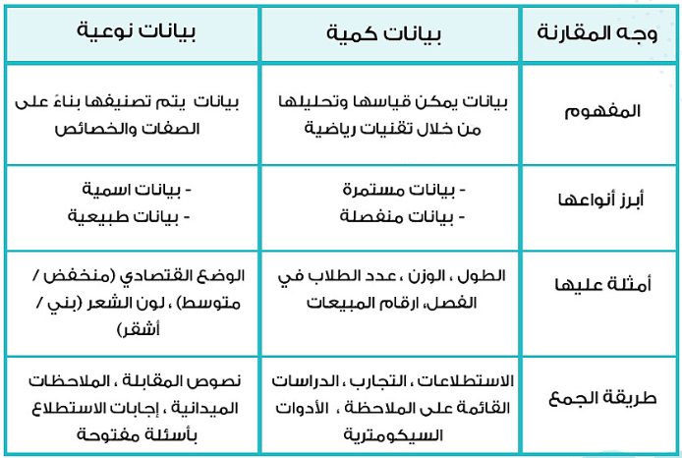
مقارنة بين البيانات الكمية والنوعية
www.midocean.ae

Slide 10
المحاضرة
عرض وتحليل البيانات باستخدام برنامج SPSS
04
برنامج SPSS (Statistical Package for the Social Sciences) هو أحد البرامج الرائدة في مجال التحليل الإحصائي ومعالجة البيانات. يعد SPSS أداة قوية وشاملة تستخدم في البحوث الاجتماعية والعلوم الاجتماعية والإدارة والعديد من المجالات الأخرى.
يتميز برنامج SPSS بواجهة استخدام سهلة وبديهية تسمح للمستخدمين بإجراء تحليلات إحصائية متقدمة دون الحاجة إلى خبرة مسبقة في البرمجة. يوفر البرنامج العديد من الأدوات والوظائف لتنظيم البيانات، وتحليلها، وتفسير النتائج.
بشكل عام، يُعتبرSPSS أحد الأدوات الشائعة والمفيدة في التحليل الإحصائي، ويستخدم في العديد من الدراسات البحثية والمشاريع الأكاديمية والصناعية.
www.midocean.ae

Slide 11
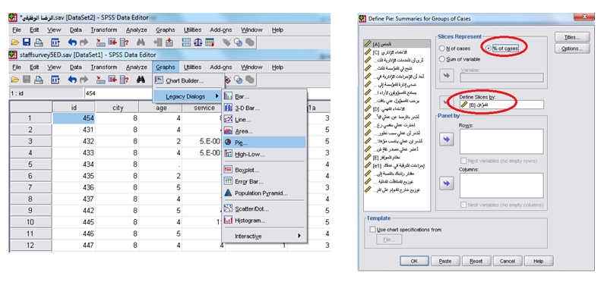
عرض وتحليل البيانات باستخدام برنامج SPSS
المرحلة الأولى: عرض البيانات.
أ) الدائرة المستديرة Pie: نسب التوزيع أو التركيب الهيكلي للمتغير
www.midocean.ae

Slide 12
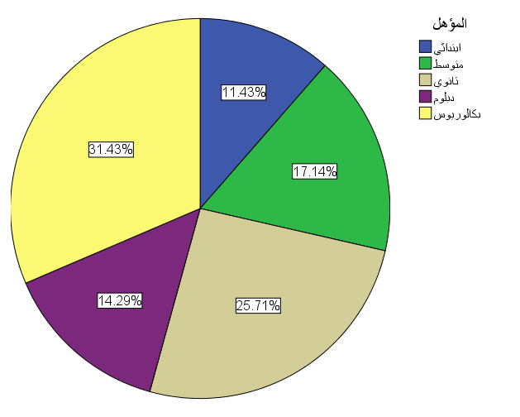
عرض وتحليل البيانات باستخدام برنامج SPSS
المرحلة الأولى: عرض البيانات. (عينة من 35 موظفا)
أ) الدائرة المستديرة Pie: نسب التوزيع أو التركيب الهيكلي للمتغير
www.midocean.ae

Slide 13
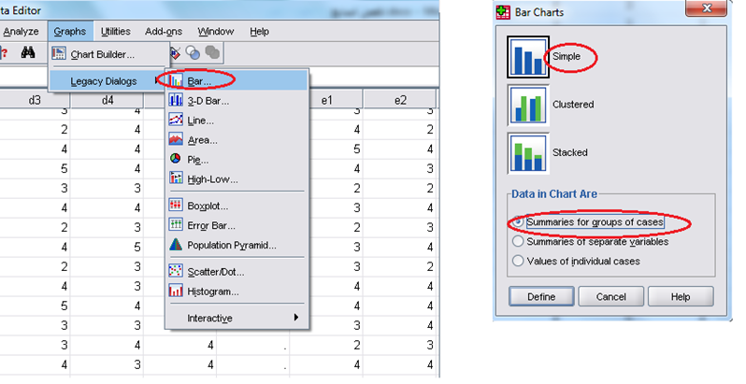
عرض وتحليل البيانات باستخدام برنامج SPSS
المرحلة الأولى: عرض البيانات. (عينة من 35 موظفا)
ب) الرسوم البيانية Bar Chart : البيانات الترتيبية والكمية المنفصلة.
www.midocean.ae

Slide 14
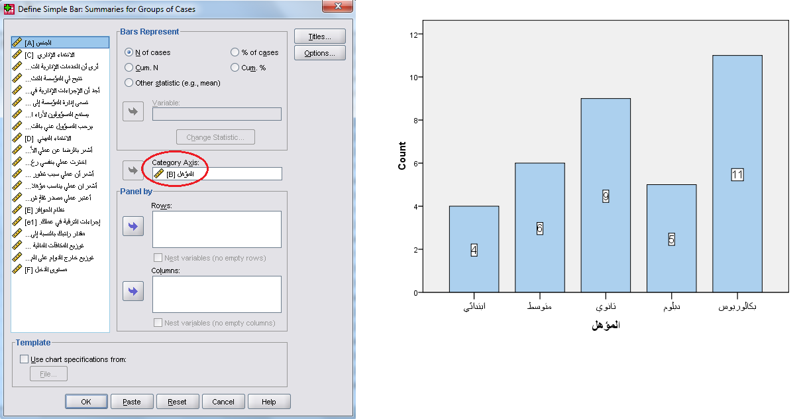
عرض وتحليل البيانات باستخدام برنامج SPSS
المرحلة الأولى: عرض البيانات.
ب) الرسوم البيانية Bar Chart: البيانات الترتيبية والكمية المنفصلة.
www.midocean.ae

Slide 15
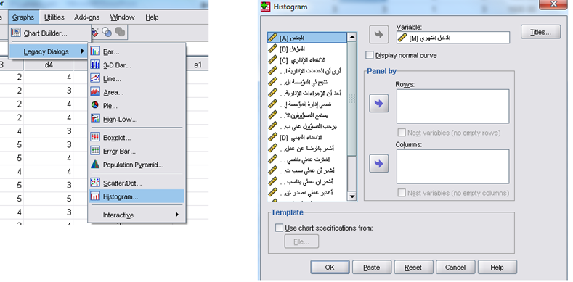
عرض وتحليل البيانات باستخدام برنامج SPSS
المرحلة الأولى: عرض البيانات.
ج) المدرج التكراري وخط الاستيفاء Histogram and Interpolation line: البيانات الكمية المتصلة.
www.midocean.ae

Slide 16
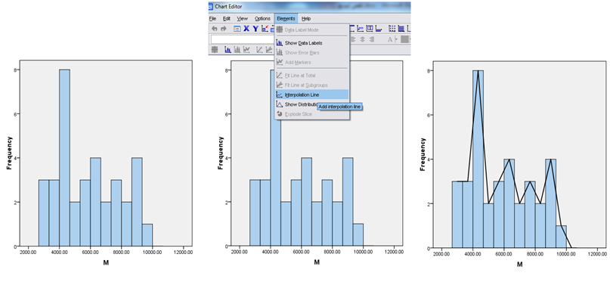
عرض وتحليل البيانات باستخدام برنامج SPSS
المرحلة الأولى: عرض البيانات.
ج) المدرج التكراري وخط الاستيفاء Histogram and Interpolation line: البيانات الكمية المتصلة.
لقد اخترنا محرر الرسم البياني، ثم اخترنا سطر الاستيفاء من قائمة العناصر.
www.midocean.ae

Slide 17
المحاضرة
وصف البيانات باستخدام المقاييس الإحصائية
04
المرحلة الثانية: وصف البيانات باستخدام المقاييس الإحصائية
يجب ان تتوفر بالمقياس شروط معينة لوصفه بانه مقياس جيد:
ينبغي تحديد القيم بشكل دقيق وعدم تركها للموضوعية.
إدخال كافة البيانات أو الملاحظات واخذها بالحسبان.
من السهل فهمه وحسابه.
قابلية التعامل مع المقياس بشكل سلس .
لا يتأثر بالقيم المتطرفة.
www.midocean.ae

Slide 18
المحاضرة
وصف البيانات باستخدام المقاييس الإحصائية
04
المرحلة الثانية: وصف البيانات باستخدام المقاييس الإحصائية (المقاييس الإحصائية الوصفية)
تعريف النزعة المركزية
هو ميل البيانات إلى التمركز حول قيمة محددة في منتصف البيانات.
أ) مقياس النزعة المركزية The measure of central tendency
1- الوسط الحسابي Mean
2- الوسيط Median
3- المنوال Mod
www.midocean.ae

Slide 19
المحاضرة
وصف البيانات باستخدام المقاييس الإحصائية
04
الوسط الحسابي Mean
وهو المقياس الأكثر شيوعاً واستخداماً في جميع المجالات العلمية والعملية، وعملية قياس الوسط الحسابي هي عملية بسيطة جداً، ففي الخطوة الأولى يتم جمع كافة القيم، وفي الخطوة الثانية مجموع القيم ويتم قسمة القيم على عددها للحصول على الوسط الحسابي لمجموعة من القيم.
الوسيط Median
إنها القيمة التي تقع في منتصف توزيع البيانات.
المنوال Mod
يحدد المقياس القيمة أو المتغير الذي يحدث بشكل متكرر في توزيع البيانات. يمكن حساب المنوال لأي بيانات كمية أو وصفية.
www.midocean.ae

Slide 20
المحاضرة
وصف البيانات باستخدام المقاييس الإحصائية
04
ب) جدول التكرارات Frequency Table
هو جدول ينظم ويلخص البيانات الإحصائية سواء كانت وصفية أو كمية ويوزعها على فئات يحدد عدد الأفراد الذين ينتمون إلى كل فئة.
ج) مقاييس التشتت Measures of Dispersion
ولتحديد مدى تقارب أو تجانس أو اختلاف البيانات المعطاة، نحتاج إلى مقاييس أخرى غير مقاييس النزعة المركزية. وتسمى هذه المقاييس مقاييس التشتت.
يمكن قياس تشتت البيانات (أي الاختلاف حول القيمة المتوسطة للبيانات) من خلال عدة مقاييس:
التباين Variance
الانحراف المعياري Standard Deviation
المدى Range
www.midocean.ae

Slide 21
المحاضرة
وصف البيانات باستخدام المقاييس الإحصائية
04
التباين Variance
ولحسابه، يجب إيجاد الوسط الحسابي أولاً، ثم طرح كل قيمة معطاة في البيانات من الوسط الحسابي، وتربيعها، وإضافة جميع النتائج من عملية التربيع، وتقسيم النتيجة على عدد القيم.
الانحراف المعياري Standard Deviation
وهو مقياس التشتت، الذي يقيس مدى بعد أو قرب البيانات من وسطها الحسابي
هو الجذر التربيعي الموجب للتباين
المدى Range
هو الفرق بين أعلى وأدنى قيم البيانات، ويرمز له بالرمز (R).
www.midocean.ae

Slide 22
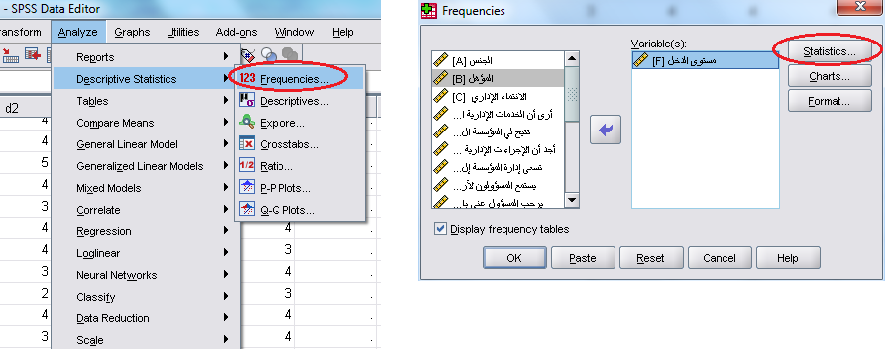
وصف البيانات باستخدام المقاييس الإحصائية
المرحلة الثانية: وصف البيانات باستخدام المقاييس الإحصائية
www.midocean.ae

Slide 23
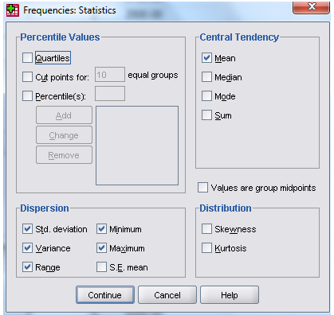
وصف البيانات باستخدام المقاييس الإحصائية
www.midocean.ae

Slide 24
وصف البيانات باستخدام المقاييس الإحصائية
Monthly income variable
Statistics | Value
Mean | 5897.1
Std. Deviation | 2026.6
Variance | 4107000
Range | 6700
Minimum | 2800
Maximum | 9500
www.midocean.ae

Slide 25
وصف البيانات باستخدام المقاييس الإحصائية
جدول التكرارات
The Degree | Frequency | Percent
Primary | 4 | 11.4
Middle School | 6 | 17.1
High School | 9 | 25.7
Diploma | 5 | 14.3
BSC | 11 | 31.4
Total | 35 | 100.0
www.midocean.ae

Slide 26
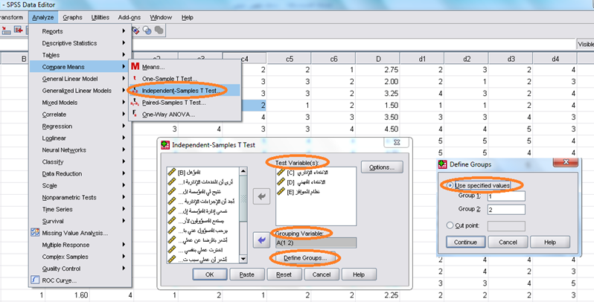
المحاضرة
تحليل البيانات باستخدام برنامج SPSS
04
المرحلة الثالثة: تحليل البيانات باستخدام برنامج SPSS
أ) مقارنة متوسط ​​مجموعتين مختلفتين
مثال: في مثالنا السابق سوف نقوم باختبار الفرق أو المساواة بين متوسطات المتغيرات الثلاثة (الانتماء الإداري، الانتساب المهني، نظام الحوافز) حسب كل جنس (ذكر، أنثى).
www.midocean.ae

Slide 27
تحليل البيانات باستخدام برنامج SPSS
المرحلة الثالثة:
أ) مقارنة متوسط ​​مجموعتين مختلفتين
Variable | M&F | N | Mean | Std. Deviation
administrative affiliation | M | 23 | 3.087 | .92013
 | F | 12 | 3.200 | .82682
professional affiliation | M | 23 | 3.511 | 1.04305
 | F | 12 | 3.583 | .57735
Incentive System | M | 23 | 3.250 | .90139
 | F | 12 | 3.500 | .48850
www.midocean.ae

Slide 28
تحليل البيانات باستخدام برنامج SPSS
المرحلة الثالثة:
أ) مقارنة متوسط ​​مجموعتين مختلفتين
Independent Samples Test
Variable |  | Levene's Test for Equality of Variances |  | t-test for Equality of Means
 |  | F | Sig. | t | df | Sig.
administrative affiliation | Equal variances assumed | .142 | .709 | -.357 | 33 | .724
 | Equal variances not assumed |  |  | -.369 | 24.66 | .715
professional affiliation | Equal variances assumed | 10.628 | .003 | -.223 | 33 | .825
 | Equal variances not assumed |  |  | -.264 | 32.80 | .793
Incentive System | Equal variances assumed | 8.049 | .008 | -.891 | 33 | .380
 | Equal variances not assumed |  |  | -1.064 | 32.89 | .295
www.midocean.ae

Slide 29
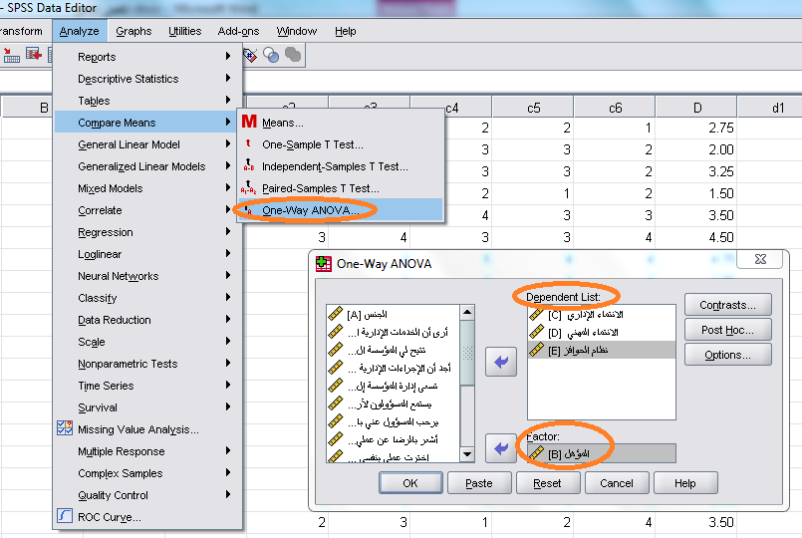
تحليل البيانات باستخدام برنامج SPSS
المرحلة الثالثة:
ب) تحليل التباين أحادي الاتجاه One-way ANOVA
www.midocean.ae

Slide 30
المحاضرة
تحليل البيانات باستخدام برنامج SPSS
04
المرحلة الثالثة:
ب) تحليل التباين أحادي الاتجاه:
مجموع المربعات:-
- بين المجموعات
- ضمن المجموعات
df
Mean Square
F ratio
الفرضية الصفرية: متوسطات مجتمعات العينة متساوية.
الفرضية البديلة: هناك على الأقل مجموعتان من العينات بوسائل مختلفة.
www.midocean.ae

Slide 31
تحليل البيانات باستخدام برنامج SPSS
ب) تحليل التباين الأحادي (One Way ANOVA) : يشير تحليل اختبار التباين إلى أن قيمة F للمتغيرات الثلاثة معنوية عند 1%، مما يعني وجود فرق معنوي في متوسطات هذه المتغيرات حسب المؤهل العلمي.
ANOVA
Variable |  | Sum of Squares | Df | Mean Square | F | Sig.
administrative affiliation | Between Groups | 20.858 | 4 | 5.215 | 29.031 | .000
 | Within Groups | 5.389 | 30 | .180
 | Total | 26.247 | 34
professional affiliation | Between Groups | 24.294 | 4 | 6.073 | 54.407 | .000
 | Within Groups | 3.349 | 30 | .112
 | Total | 27.643 | 34
Incentive System | Between Groups | 18.177 | 4 | 4.544 | 48.408 | .000
 | Within Groups | 2.816 | 30 | .094
 | Total | 20.993 | 34
www.midocean.ae

Slide 32
المحاضرة
تحليل البيانات باستخدام برنامج SPSS
04
ج) قياس الارتباط بين المتغيرات: الارتباط Correlation
معامل الارتباط بين +1 و -1
معامل الارتباط بين متغيرين بين ± 0.01، ± 0.3 (ارتباط ضعيف)
معامل الارتباط تراوح بين ±0.3، مع ±0.6
معامل الارتباط يتراوح بين ±0.6 و ±0.99 (ارتباط قوي)
معامل الارتباط = 1، ارتباط تام
إرتباط بيرسون
www.midocean.ae

Slide 33
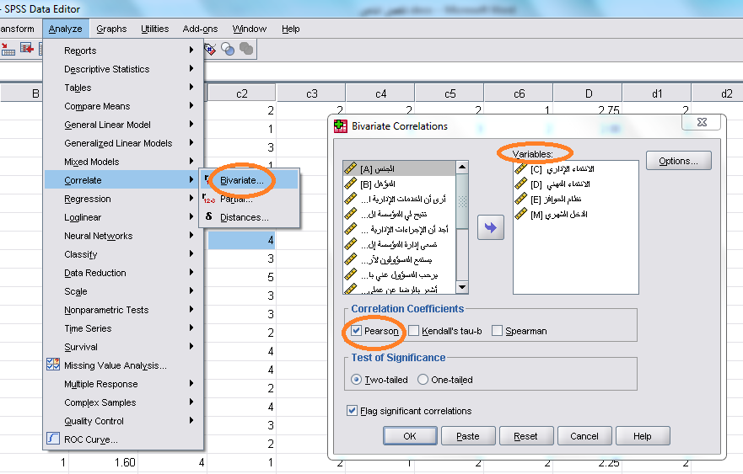
تحليل البيانات باستخدام برنامج SPSS
ج) قياس الارتباط بين المتغيرات: الارتباط Correlation
www.midocean.ae

Slide 34
تحليل البيانات باستخدام برنامج SPSS
ج) قياس الارتباط بين المتغيرات: الارتباط Correlation
Variables |  | administrative affiliation | professional affiliation | Incentive System | Monthly Income
administrative affiliation | Pearson Correlation | 1
 | Sig. (2-tailed)
professional affiliation | Pearson Correlation | .841** | 1
 | Sig. (2-tailed) | .000
Incentive System | Pearson Correlation | .840** | .901** | 1
 | Sig. (2-tailed) | .000 | .000
Monthly Income | Pearson Correlation | .781** | .846** | .789** | 1
 | Sig. (2-tailed) | .000 | .000 | .000
www.midocean.ae

Slide 35
المحاضرة
تحليل البيانات باستخدام برنامج SPSS
04
د) تحليل الانحدار الخطي
العلاقة السببية بين المتغيرات المتغير المستقل والمتغير التابع (أو المتغيرات).
الانحدار الخطي البسيط:
Y = a + b X + u
الانحدار الخطي المتعدد:
Y = a + b1X1 + b2X2 + b3X3 + .... + bnXn + u
www.midocean.ae

Slide 36
المحاضرة
تفسير نتائج البحث
04
في قسم النتائج، يمكنك توضيح النتائج الرئيسية لجمع البيانات والتحليل الذي أجريته لبحثك. يجب عليك التوضيح عن جميع النتائج ذات الصلة بإيجاز وموضوعية ومنطقية. لا تقم بتضمين تفسيرات شخصية لسبب عثورك على هذه النتائج أو ما تعنيه - يجب حفظ أي تقييم في قسم المناقشة.
www.midocean.ae

Slide 37
المحاضرة
تفسير نتائج البحث
04
فيما يلي بعض أفضل الممارسات لكتابة النتائج:
يجب أن تكون نتائجك مكتوبة دائمًا بصيغة الماضي.
وينبغي كتابة النتائج بإيجاز قدر الإمكان.
قم بتضمين فقط النتائج ذات الصلة المباشرة بالإجابة على أسئلة بحثك.
تجنب الكلمات التخمينية أو التفسيرية مثل "يبدو" أو "يشير ضمنيًا".
ابدأ دائمًا بالنتائج الأوسع أولاً، ثم انتقل إلى النتائج الأكثر تفصيلاً (ولكنها لا تزال ذات صلة).
www.midocean.ae

Slide 38
المحاضرة
تفسير نتائج البحث
04
نتائج البحوث الكمية
لكل سؤال أو فرضية، قم بما يلي:
تذكير بنوع التحليل الذي استخدمته (على سبيل المثال، اختبارt مكون من عينتين أو الانحدار الخطي البسيط).
ينبغي إدراج وصف أكثر تفصيلاً لتحليلك في قسم المنهجية.
ملخص موجز لكل نتيجة ذات صلة، سواء كانت إيجابية أو سلبية. يمكن أن يتضمن ذلك أي إحصاءات وصفية ذات صلة (على سبيل المثال، الوسائل والانحرافات المعيارية)
تذكر أنه غالبًا ما يتم وضع هذه الأرقام بين قوسين.
www.midocean.ae

Slide 39
المحاضرة
تفسير نتائج البحث
04
صف بإيجاز كيفية ارتباط كل نتيجة بما إذا كانت الفرضية مدعومة أم لا. يمكنك أن تذكر بإيجاز أي نتائج لا تتناسب مع توقعاتك وافتراضاتك ولكن مع حفظ أي تكهنات حول معناها أو عواقبها على مناقشتك واستنتاجك.
في البحث الكمي، غالبًا ما يكون من المفيد تضمين العناصر المرئية مثل الرسوم البيانية والمخططات والجداول، ولكن فقط إذا كانت ذات صلة مباشرة بنتائجك. قم بإعطاء هذه العناصر عناوين وتسميات واضحة ووصفية حتى يتمكن القارئ من فهم ما يتم عرضه بسهولة
www.midocean.ae

Slide 40
المحاضرة
تفسير نتائج البحث
04
نتائج البحوث النوعية
في البحث النوعي، قد لا تكون نتائجك جميعها مرتبطة بشكل مباشر بفرضيات محددة. في هذه الحالة، يمكنك تنظيم قسم النتائج الخاص بك حول المواضيع المهمة أو المواضيع التي ظهرت من تحليل البيانات.
بالنسبة لكل موضوع، ابدأ بملاحظات عامة حول ما أظهرته البيانات. يمكنك ذكر:
تكرار نقاط الاتفاق أو الاختلاف
الأنماط والاتجاهات
مقتطفات هامة بشكل خاص من الردود الفردية
بعد ذلك، قم بتوضيح هذه النقاط ودعمها بالاقتباسات المباشرة. تأكد من الإبلاغ عن أي معلومات ديموغرافية ذات صلة بالمشاركين.
www.midocean.ae

Slide 41
المحاضرة
كتابة توصيات البحث
04
تُعد التوصيات البحثية عنصرًا حاسمًا في قسم المناقشة وخاتمة ورقتك البحثية.
أثناء إجراء بحثك وتحليل البيانات التي جمعتها، ربما لا تتناسب بعض الأفكار أو النتائج تمامًا مع نطاق موضوع بحثك. أو ربما تشير نتائجك إلى آثار إضافية لنتائجك أو العلاقات السببية بين المتغيرات التي تمت دراستها سابقًا والتي لم يتم تناولها في الأبحاث الحالية.
www.midocean.ae

Slide 42
المحاضرة
كتابة توصيات البحث
04
ينبغي أن تكون التوصيات للبحث المستقبلي:
ملموسة ومحددة
مدعومة بمبرر واضح
ترتبط مباشرة ببحثك
بشكل عام، حاول جاهدًا تسليط الضوء على الطرق التي يمكن للباحثين الآخرين من خلالها إعادة إنتاج نتائجك أو تكرارها لاستخلاص المزيد من الاستنتاجات واقتراح اتجاهات مختلفة يمكن أن تتخذها الأبحاث المستقبلية، إن أمكن.
www.midocean.ae

Slide 43
المحاضرة
كتابة توصيات البحث
04
هناك العديد من الطرق لوضع التوصيات، ولكن أسهلها هو اتباع صيغة سؤال البحث - الاستنتاج - التوصية.
مثال:سؤال البحث
كيف يمكن للمعلمين في المدرسة التمهيدية المحلية الخاصة بك التأكد من تعزيز المهارات الاجتماعية التي تساهم في الحفاظ على العلاقات مع الأقران لدى الأطفال الذين تتراوح أعمارهم بين 1 إلى 4 سنوات؟
www.midocean.ae

Slide 44
المحاضرة
كتابة توصيات البحث
04
الخلاصة:
شرط أساسي للتحكم في العديد من المهارات الاجتماعية هو إتقان اللغة. إذا كان الأطفال يجيدون اللغة بشكل أفضل، فيمكنهم التعبير عن أنفسهم بشكل أفضل وفهم أقرانهم بشكل أفضل. وبالتالي فإن فرص ممارسة المهارات الاجتماعية تعتمد على تطور المهارات اللغوية.
التوصية:
كشف البحث أن إتقان اللغة أمر ضروري للمهارات الاجتماعية. وعلى هذا الأساس، يجب أن تدرس الأبحاث المستقبلية قدرة برامج تطوير اللغة على توسيع المهارات اللغوية للأطفال الذين تتراوح أعمارهم بين 1 إلى 4 سنوات.
www.midocean.ae

Slide 45
المحاضرة
كتابة توصيات البحث
04
مثال لتوصية:
يمكن تفسير الدراسة الحالية كخطوة أولى في البحث عن خصائص الكلام لمرض الانسداد الرئوي المزمن. ومع ذلك، ينبغي التعامل مع نتائج هذه الدراسة بحذر بسبب صغر حجم العينة وعدم وجود تفاصيل بشأن خصائص المشاركين.
يمكن للبحث المستقبلي أن يدرس الاختلافات في خصائص الكلام بين مرضى مرض الانسداد الرئوي المزمن المتفاقم، ومرضى مرض الانسداد الرئوي المزمن المستقر، والضوابط الصحية. ويمكن أن يساهم أيضًا في فهم أعمق للقياسات الصوتية المناسبة لقياسات الصحة الإلكترونية.
www.midocean.ae

Slide 46
المحاضرة
توثيق المراجع البحثية
04
تتطلب الأمانة العلمية توثيق كافة المراجع التي استخدمها الباحث في بحثه.
هناك نوعان من التوثيق:-
توثيق المراجع داخل البحث.
توثيق المراجع في نهاية البحث.
www.midocean.ae

Slide 47
المحاضرة
توثيق المراجع البحثية
04
هناك عدة طرق علمية لعملية توثيق المراجع، أهمها:
الجمعية الأمريكية لعلم النفس (APA)
دليل شيكاغو Chicago Style
أسلوب هارفارد Harvard Style
www.midocean.ae

Slide 48
المحاضرة
توثيق المراجع البحثية
04
طريقة الجمعية الأمريكية لعلم النفس (APA) في التوثيق:
أولا: الكتب المقدسة.
أ. القران الكريم.
ومثال على ذلك: القران الكريم، سورة النساء.
أما التوثيق داخل النص: (سورة النساء، آية 10)
ب. الأحاديث النبوية الشريفة.
ومثال على ذلك: حديث شريف، أبو داوود، ج 2.
أما التوثيق داخل النص: (أبو داوود، ج 2)
ج. الكتاب المُقدّس/ الإنجيل.
الكتاب المُقدّس، التكوين 11، الإنجيل، 3 يوحنا 1.
أما طريقة التوثيق داخل النص (التكوين 11: 1-9) (يشوع 24: 16)
www.midocean.ae

Slide 49
المحاضرة
توثيق المراجع البحثية
04
ثانياً: الكتب Books
أ. وجود مؤلف واحد:
النجار، فايز جمعه (2005). نظم المعلومات الإدارية. الأردن، عمان: دار الحامد للنشر والتوزيع
ويكون التوثيق داخل النص (النجار، 2005، 13)
Alter, Steven (2002). Information systems: The foundation of e-business (4th ed.). Upper Saddle River, New Jersey: Prentice-Hall, Inc.
ويكون التوثيق داخل النص (Alter, 2002, 112)
www.midocean.ae

Slide 50
المحاضرة
توثيق المراجع البحثية
04
ب- وجود مؤلفان لكتاب:
النجار، نبيل جمعه، والنجار، فايز جمعه (2004). مهارات الحاسوب. الأردن، اربد: عالم الكتب الحديث.
ويكون التوثيق في النص بالشكل التالي: ................. (النجار والنجار، 2004، 25)
Laudon, Kennth C., & Laudon, Jane P. (2004). Management information systems: Managing the digital firm (8th ed.). Upper Saddle River, New Jersey: Prentice-Hall International, Inc.
ويكون التوثيق في النص : ........ (Laudon & Laudon, 2004, 112)
www.midocean.ae

Slide 51
المحاضرة
توثيق المراجع البحثية
04
ج. وجود من ثلاثة الى ستة مؤلفين لكتاب:
الحميدي، نجم عبد الله، السامرائي، سلوى أمين، والعبيد، عبد الرحمن (2005). نظم المعلومات الإدارية: مدخل معاصر. الأردن، عمان: دار وائل للنشر.
ويكون التوثيق داخل النص: .. (الحميدي واخرون، 2005، 81)
د. وجود أكثر من ستة مؤلفين لكتاب:
يكتفى بوضع أسماء الستة مؤلفين الأوائل من المؤلفين، وبنفس الطريقة السابقة متبوع بفاصلة ثم نضع بعدها واّخرون بالعربية، وبالإنجليزيةet al. وتعود إلى اللاتينية وتعني(etalii-alia) ثم متابعة التوثيق كما ورد سابقاً.
www.midocean.ae

Slide 52
المحاضرة
توثيق المراجع البحثية
04
ثالثاً: المجلات العلمية Journal Articles
ويلاحظ في توثيق المجلات في قائمة المراجع والمصادر خاصة باللغة الإنجليزية أن تبدأ الكلمة الأولى من عنوان البحث بحرف كبير ثم نكمل العنوان بأحرف صغيرة، أما اسم المجلة ودار النشر فتبدأ جميع كلماتها بأحرف كبيرة.
أ. بحث منشور في مجلة علمية:
السالم، مؤيد سعيد، والنجار، فايز جمعه (2002). العلاقة بين وضوح المفهوم العلمي للتخطيط الاستراتيجي ومستوى ممارسته في المنظمات الصناعية الصغيرة: دراسة ميدانية في محافظة اربد. مجلة دراسات - العلوم الإدارية، 29(2)، 347-371، عمان، الأردن.
ويكون التوثيق داخل النص بالشكل التالي: ............... (السالم والنجار، 2002)
www.midocean.ae

Slide 53
المحاضرة
توثيق المراجع البحثية
04
ب- بحث مقبول للنشر في مجلة علمية:
بني هاني، جهاد صياح. (مقبول للنشر). استراتيجيات العمليات وأثرها على الميزة التنافسية. مجلة بحوث حلب، جامعة حلب، حلب، الجمهورية العربية السورية.
ويكون التوثيق داخل النص بالشكل التالي: (بني هاني، مقبول للنشر)
رابعاً: أطروحات الدكتوراه ورسائل الماجستير.
الزعبي، ماجد راضي (2004). التخطيط الاستراتيجي وبناء منظمات متميزة تكنولوجيا: دراسة تطبيقية على منظمات صناعة الأدوية الأردنية. أطروحة دكتوراه غير منشورة، جامعة عمان العربية للدراسات العليا، عمان، الأردن.
ويكون التوثيق داخل النص: ............... (الزعبي، 2004)
www.midocean.ae

Slide 54
المحاضرة
توثيق المراجع البحثية
04
خامساً: مقالة في مجلة ثقافية Journal Articles
ويلاحظ في توثيق المقالة في مجلة ثقافية خاصة باللغة الإنجليزية أن تبدأ الكلمة الأولى بالعنوان بحرف كبير ثم نكمل العنوان بأحرف صغيرة، أما اسم المجلة الثقافية فتبدأ جميع كلماتها بأحرف كبيرة.
Kandel, E. R., & Squire, L. R. (2000, November 10). Neuroscience: Breaking down scientific barriers to the study of brain and mind. Science, 290, 1113-11120.
ويكون التوثيق داخل النص : ...... ((Kandel & Squire, 2000
www.midocean.ae

Slide 55
المحاضرة
توثيق المراجع البحثية
04
سادساً: صحيفة يومية Daily Newspaper
أ. مقال في صحيفة يومية معروف المؤلف.
طريف، جليل (2004، 28 حزيران). إلغاء السوق الثالث في بورصة عمان. جريدة الرأي الأردنية، 12334، ص. 3.
ويكون التوثيق داخل النص (طريف، 2004)
ب. مقال في صحيفة يومية بدون مؤلف.
استخدام لغتين يؤخر الخرف. (2007، 6 شباط). جريدة الرأي الأردنية، 13276، ص. 58.
ويكون التوثيق داخل النص ("استخدام لغتين"، 2007)
www.midocean.ae

Slide 56
المحاضرة
توثيق المراجع البحثية
04
سابعاً: الوسائط الإلكترونية Electronic Media
مقالة مأخوذة من مجلة علمية تحمل رقم عدد وإصدار في موقع إلكتروني:
Kovach, Kenneth A., & Cathcart, Jr., Charles E. (1999). Human resource information systems: Providing business with rapid data access, information exchange and strategic advantage. Public Personnel Management, 28 (1), 275-283, Retrieved January 14, 2004 from http://www.search.epnet.com/direct.asp?an=2004560.
ويكون التوثيق داخل النص بالشكل التالي(Kovach & Cathcart, 1999)
www.midocean.ae

Slide 57
المحاضرة
الملاحق
04
ملاحق البحث ووثائقه، هي:
الأوعية والمستندات العلمية التي استفاد منها الباحث في بحثه، وتدعو الحاجة إلى وضعها في مكان مستقل في آخر البحث، وهي توضع في نهاية البحث بعد نهاية قائمة المصادر والمراجع، وتسلسل الملاحق ويكتب عناوين موضوعاتها تحت رقم التسلسل.
www.midocean.ae

Slide 58
المحاضرة
الملاحق
04
أهمية الملاحق:
تظهر أهمية الملاحق من خلال نقاط عديدة، أهمها ما يأتي:
تسهم في إطلاع القارئ على المستندات العلمية التي استند إليها الباحث في بحثه.
تبرز جهود الباحث في بحثه، وذلك من خلال عدد الأوعية والمستندات العلمية التي اطلع عليها واستفاد منها في بحثه.
للملاحق أثر واضح في اختصار البحث، وذلك من خلال استغناء الباحث بالإحالة إليها عن ذكر جميع تفصيلاتها.
www.midocean.ae

Slide 59
المحاضرة
الملاحق
04
تشمل الملاحق كل ما يرى الباحث أهمية إطلاع القارئ عليه من الأمور التي استند إليها أثناء إعداد بحثه وبناء عليها نتائجه وآراءه، ومن ذلك:
الجداول والرسوم التوضيحية
الاستبيانات والاختبارات.
الفتاوى والقرارات.
المعاهدات والوثائق.
العقود والالتزامات.
الصور التوثيقية والخرائط.
المراسلات التي تمت بين الباحث وغيره.
www.midocean.ae

Slide 60
المحاضرة
الخاتمة
04
وضحنا خلال هذه المحاضرة بعض المفاهيم المهمة في الإحصاء والتحليل الإحصائي والتي ينبغي على الباحث أن يكون على علم بها. كما أردنا بيان أهمية التحليل الإحصائي بالنسبة للباحث والحديث عن أهمية الإحصاء في البحث، من خلال جمع البيانات الإحصائية وتفسير الملاحظات لاستنتاج نتائج صحيحة. كما أردنا أن نبين بإيجاز أهمية الإحصاء في الاختبارات الإحصائية في البحث العلمي. ولا شك أن برنامج SPSS يعد هو البرنامج الأشهر المستخدم في التحليل الإحصائي في البحث العلمي، حيث يستعين به الباحث في تحليل البيانات. وقد ظهر هذا البرنامج خلال الثلث الأخير من القرن العشرين، وفي غضون بضعة سنوات أصبح البرنامج SPSS من أشهر برامج الإحصاء المستخدمة في التحليل الإحصائي للبحوث العلمية. كما قمنا في هذه المحاضرة بتوضيح كيفية تفسير النتائج وكتابة التوصيات، اضافة الى توثيق المراجع العلمية وكتابة ملاحق البحث.
www.midocean.ae

Slide 61


Thank You

